Slide 1
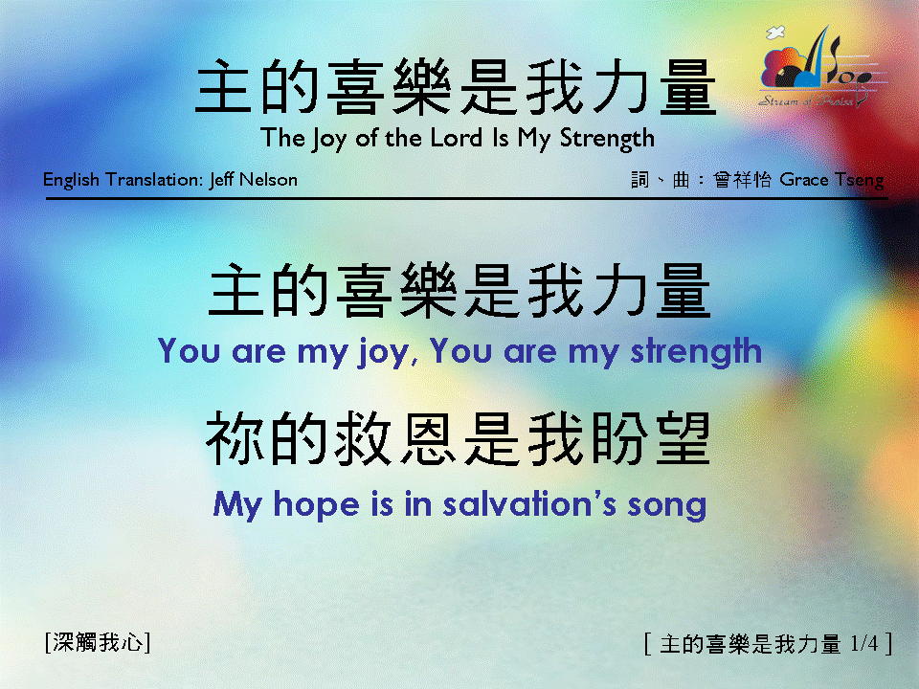
主的喜樂是我力量 <1/4> The Joy of the Lord Is My Strength

Slide 2
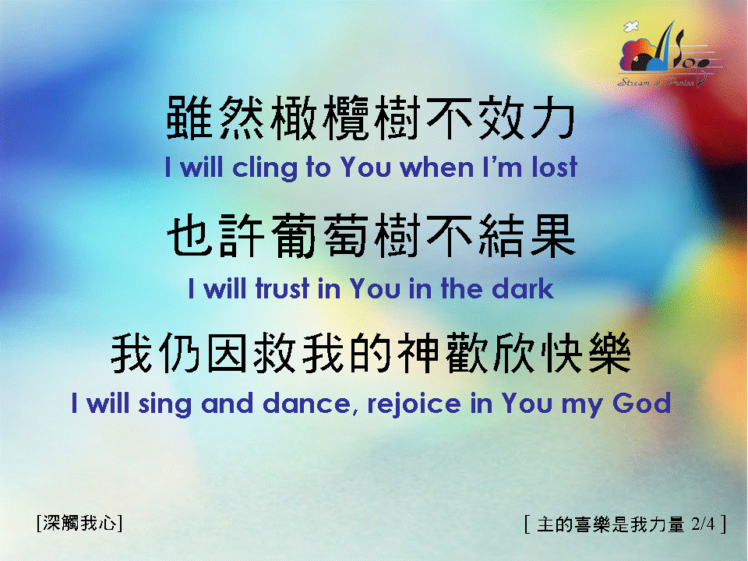
主的喜樂是我力量 <2/4> The Joy of the Lord Is My Strength

Slide 3
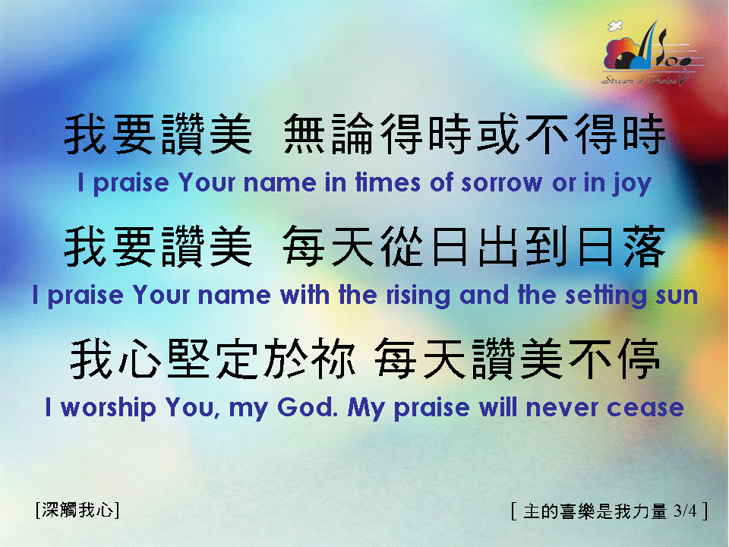
主的喜樂是我力量 <3/4> The Joy of the Lord Is My Strength

Slide 4
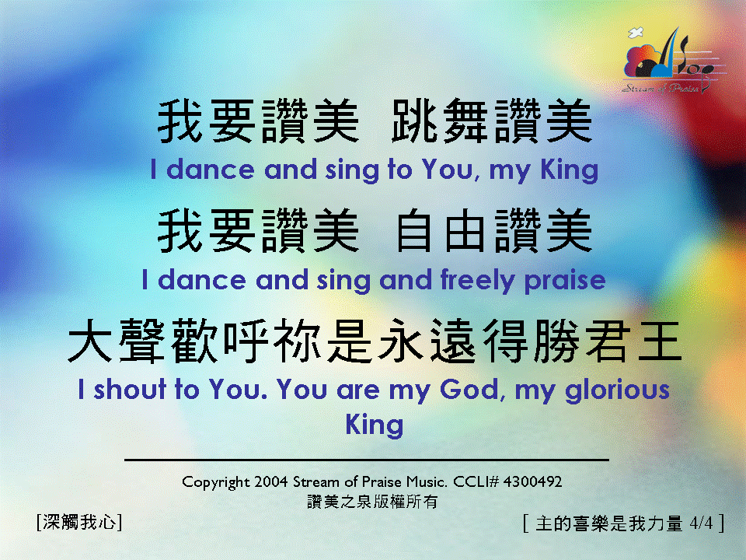
主的喜樂是我力量 <4/4> The Joy of the Lord Is My Strength

Slide 5
你愛永不變
你流出寶血，洗淨我污穢 將我的生命贖回 你為了我的罪
犧牲永不悔 顯明你極大恩惠

Slide 6
你愛永不變
我深深體會，你愛的寶貴 獻上自己永追隨 或傷心或氣餒 或生離或死別 願剛強壯膽永遠不後退

Slide 7
你愛永不變
哦 你愛永不變 從今直到永遠 深深澆灌我心田

Slide 8
你愛永不變
或天旋或地轉 經滄海歷桑田 都不能叫我與你愛隔絕

Slide 9
安靜
藏我在翅膀蔭下
遮蓋我
在你大能手中

Slide 10
安靜
當大海翻騰波濤洶湧
我與你展翅暴風上空
父你仍作王在洪水中
我要安靜知你是神

Slide 11
安靜
我靈安息 在基督裡
你大能 使我安然信靠

Slide 12
安靜
當大海翻騰波濤洶湧
我與你展翅暴風上空
父你仍作王在洪水中
我要安靜知你是神

